Slide 1


Cypress.io
Das Tool für die Testautomatisierung von JavaScript Frameworks
Fanni Marosi
24.05.2022

Slide 2
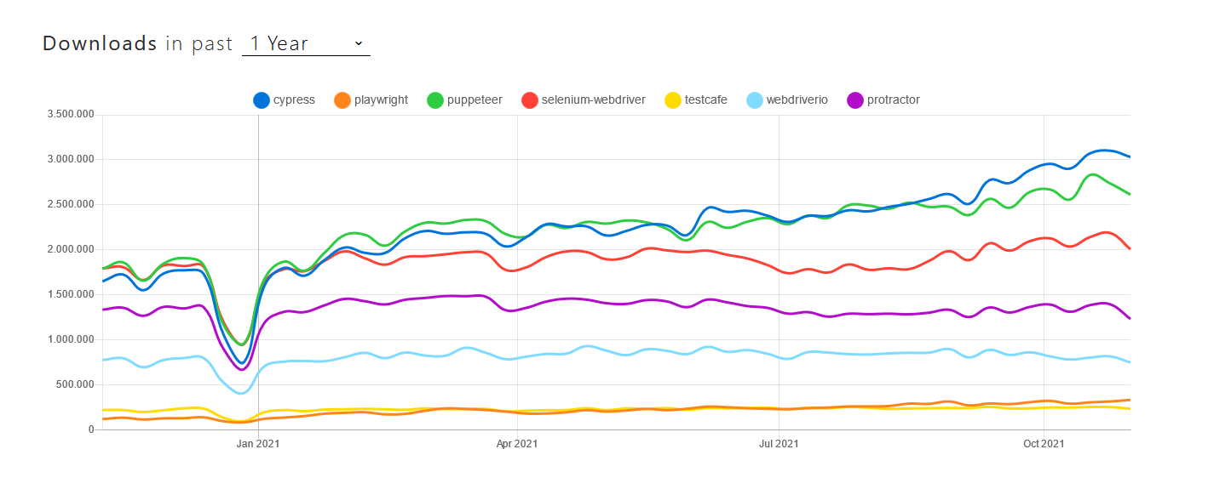
Grundlagen
Cypress
Ausblick
Motivation
Protractor Standard Testingframework -> 2021 April End-of-Life
In dem offiziellen GitHub Post von Protractor werden Alternativen vorgestellt.[1]
Cypress, PlayWright, Puppeteer, Selenium, TestCafe, WebdriverIO.
Indikatoren -> Npm Trends, Github
https://www.npmtrends.com/cypress-vs-playwright-vs-puppeteer-vs-selenium-webdriver-vs-testcafe-vs-webdriverio-vs-protractor

Slide 3
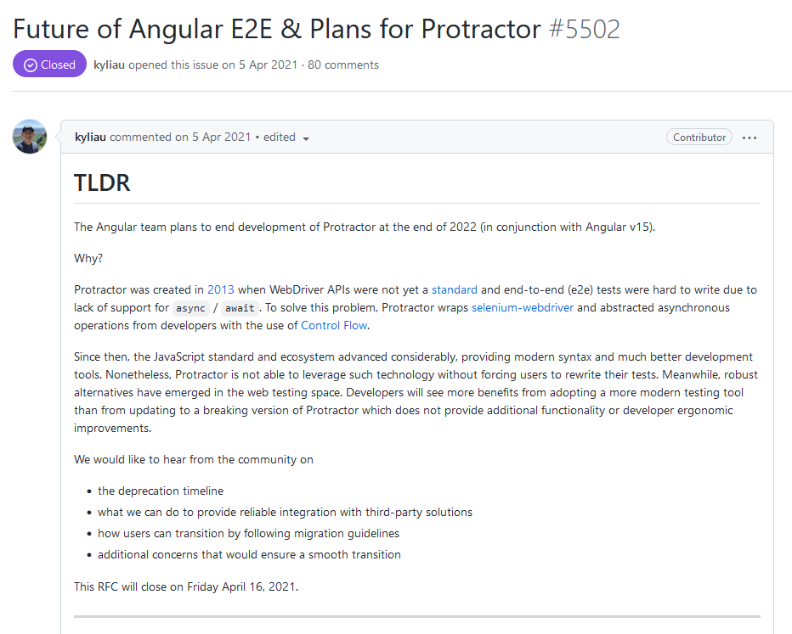

Slide 4
Grundlagen
Cypress
Ausblick
Motivation
Die Aufgabe der Qualitätssicherung, jedwede Art von Fehlern vor der Auslieferung einer Software zu finden und das Auftreten von Fehlern beim Kunden zu vermeiden.
Formulierung - „der Suche nach Fehlern“
Man sollte trotzdem im Hinterkopf haben, dass Tests dazu geschrieben werden, um Fehlverhalten aufzudecken und dass die Suche nach dem zugehörigen Fehler ein zweiter Schritt ist, der z. B. ein systematisches Vorgehen beim Debugging benötigt.

Slide 5
Grundlagen
Cypress
Ausblick
Motivation
Was ist ein Testfall?
das Ausprobieren einer Software Drei Teilschritte:
die Vorbedingungen,
die Ausführung
und die Nachbedingungen
Generelles Ziel der Testfallspezifikation muss es sein, den gleichen Test unter den gleichen Vorbedingungen immer wieder durchzuführen und dann zu den gleichen Ergebnissen zu kommen.
Aus Anforderungen Testfälle erstellen :
Szenariobeschreibung (Testgegenstand)
Berücksichtigung der zugrunde liegenden Anforderung (Abdeckung einer oder mehrerer Anforderungen mit entsprechenden Testschritten)
Erwartetes Ergebnis

Slide 6
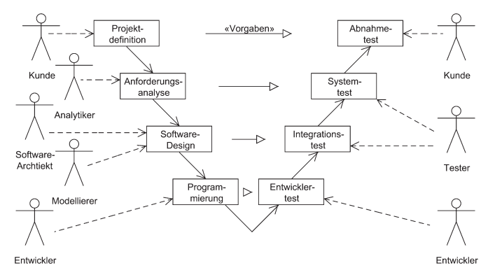
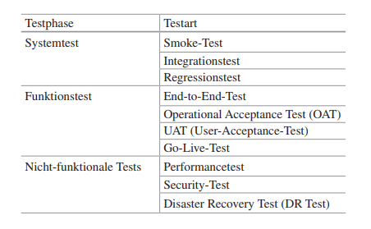
Grundlagen
Cypress
Ausblick
Motivation
Testarten
V-Modell mit Entwicklung und Test

Slide 7
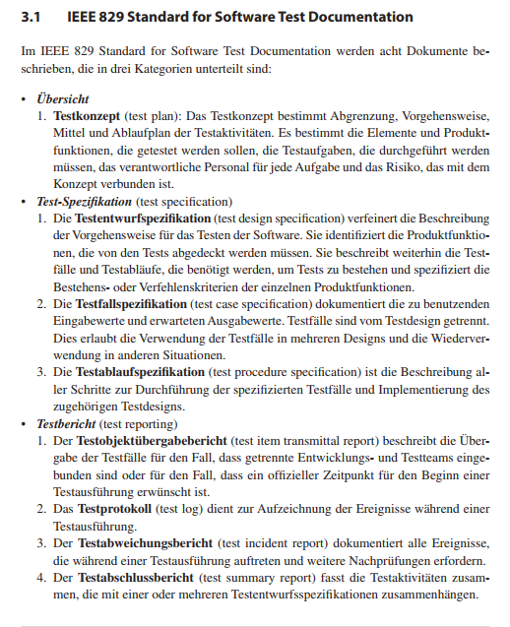
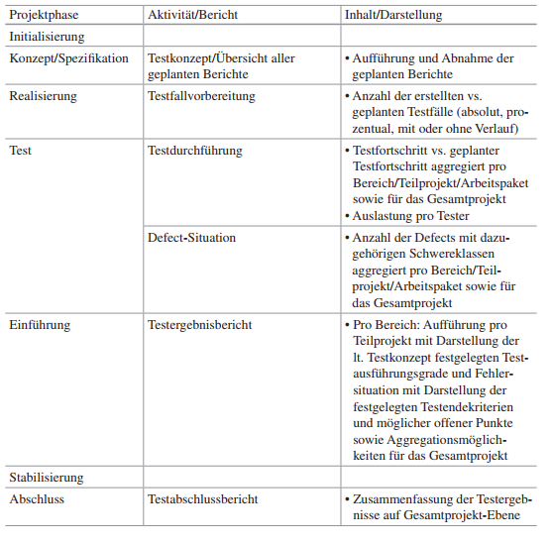
Grundlagen
Tools
Ausblick
Motivation

Slide 8
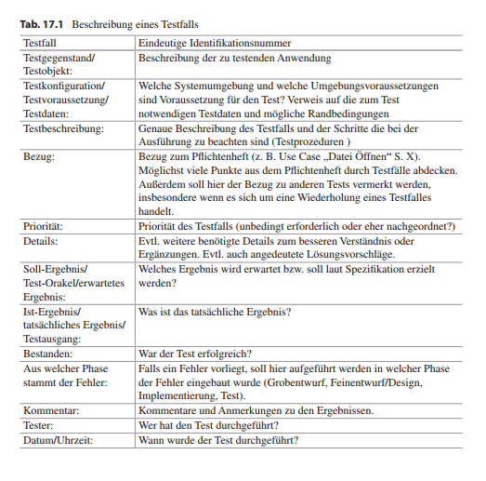
Grundlagen
Cypress
Ausblick
Motivation
Welche Aspekte im Einzelnen gewählt werden und wie ausführlich die Testspezifikationen zu erstellen sind, ist vom Testobjekt und von den Requirements an das Endprodukt abhängig.
Der Test sollte immer so beschrieben werden, dass ihn auch jemand durchführen kann, der über keine Detailkenntnisse des zu testenden Systems verfügt.
Idealerweise sollte man jemanden von der Straße holen können, der ein grundlegendes Verständnis von Software hat, ihm die Testanweisung in die Hand drücken und er sollte dann in der Lage sein, ohne Rückfragen den Test eigenständig durchzuführen.

Slide 9
Grundlagen
Cypress
Ausblick
Motivation
Testfall ID/Name | Schritte | Aktion | Eingabedaten | Erwartetes Ergebnis | Status (Bestanden/ nicht bestanden) | Ausführungsdatum | Software Version | Priorität
1 | 1 | Username Passwort | Xy xy |  |  | 23.05.2022 | 1.0.2 | 1
 | 2 | Button Click |  | Weiterleitung auf Dashboard |  | 23.05.2022
 | 2.1 | Button Click | Falsche Eingabedaten | Modal/ Toast |  | 23.05.2022
Satus | Bestanden/ nicht bestanden | durchgeführt von XY

Slide 10
Grundlagen
Cypress
Ausblick
Motivation
Ablauf der Testautomatisierung
Im Allgemeinen wird eine spezialisierte Entwicklungsumgebung für eine Skriptsprache benutzt.
Das Tool greift auf Schnittstellen der zu testenden Anwendung zu. -> Komponenten der Benutzeroberfläche, Buttons, Textfelder, Tabellen usw.
Skripte umsetzen

Slide 11
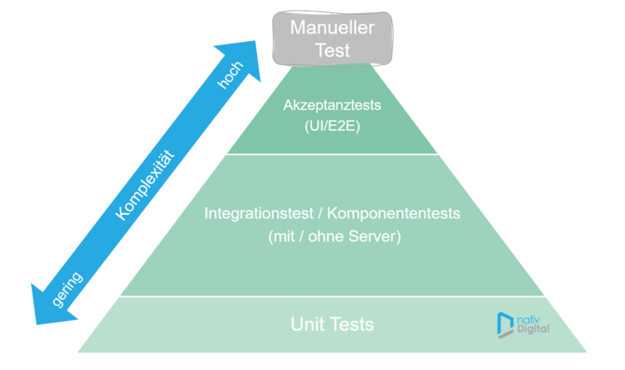
Grundlagen
Cypress
Ausblick
Motivation
„Tests, die wiederholt ablaufen, können automatisiert werden. Das verhilft zu höherer Testabdeckung, einer verlässlichen Reproduzierbarkeit, spart Zeit und Kosten. Wenn man 1000 Kombinationen von Testfällen manuell testen will, ist man damit ein paar Wochenbeschäftigt. Ein Roboter der dafür ein Skript abarbeitet, schafft das in wenigen Stunden.“[2] Akzeptanztests -> gesamte Anwendung End-2-End getestet
Sind die Anforderungen erfüllt?
UI-basiert durchgeführt -> reales Benutzerverhalten
durch die Testskripte imitiert
https://nativdigital.com/testautomatisierung/

Slide 12
Grundlagen
Cypress
Ausblick
Motivation
Cypress-iFrame: Testcode und Anwendungscode im gleichen Browser-Tab ausgeführt
Cypress Core als Open Source und kostenlos
(Dashboard Service als kommerzielles Produkt)
JavaScript
Chrome, Edge, Firefox, Electron
Mocha JS
Cy.wait() Automatisches Warten

Slide 13
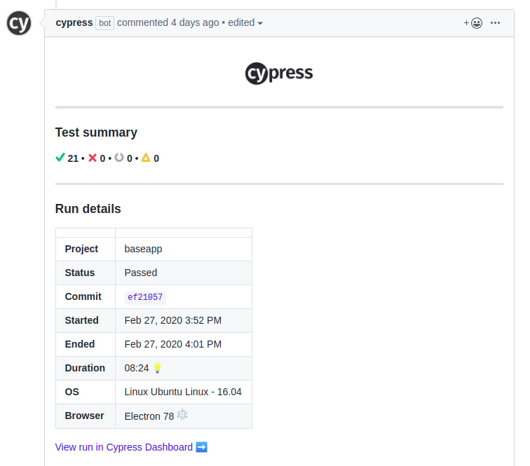
Grundlagen
Cypress
Ausblick
Motivation
Zeit & Kosten reduzieren
Cypress läuft direkt im Browser
Out of the Box & Einfaches Setup -> npm-package
Tests lassen sich einfach debuggen
Die Unterstützung bei „wait of Element“ ist besser als Sel
Videos lokal aufzeichnen
CI Pipelines
Plugins
Kostenloser Mocha Reporter
Docs, Support, Community

Slide 14
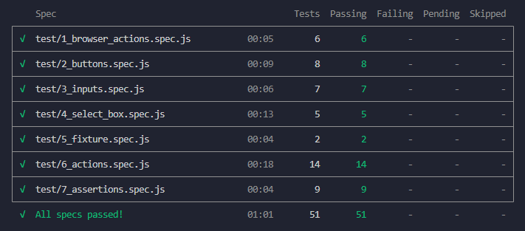
Grundlagen
Cypress
Ausblick
Motivation
npx cypress open
npx cypress run
npx cypress run --reporter mochawesome \
npx mochawesome-merge "cypress/results/*.json" > mochawesome.json
npx marge mochawesome.json
Remove the mochawesome.json file
from root directory bevor commit!

Slide 15
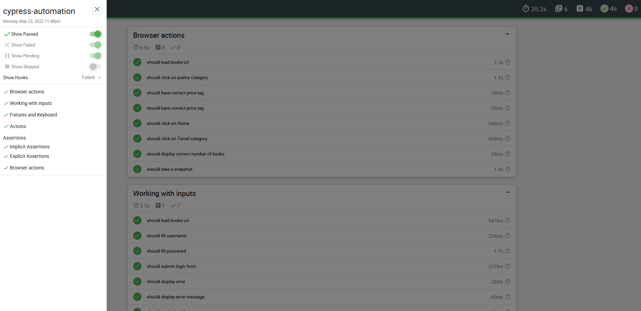
Grundlagen
Cypress
Ausblick
Motivation

Slide 16
Grundlagen
Cypress
Ausblick
Motivation
describe('Browser actions', () => {
//Load Url
it('should load books url', () => {
cy.visit('http://books.toscrape.com/index.html', { timeout: 10000 })
cy.url().should('include', 'index.html') })
.
.
.
//Interaction with Buttons
it('should click on Travel category', () => {
//Targeting an html element
cy.get('a').contains('Travel').click()
cy.get('h1').contains('Travel')
})
})
http://books.toscrape.com/index.html
Testfall
Besuch die Seite
Bücherkategorie auswählen
Überprüfen ob …..

Slide 17
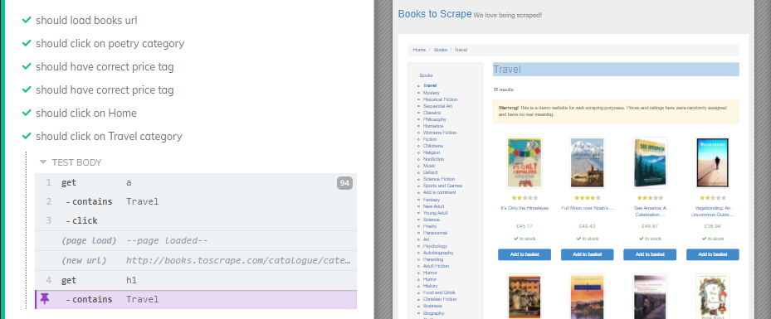
Grundlagen
Cypress
Ausblick
Motivation

Slide 18
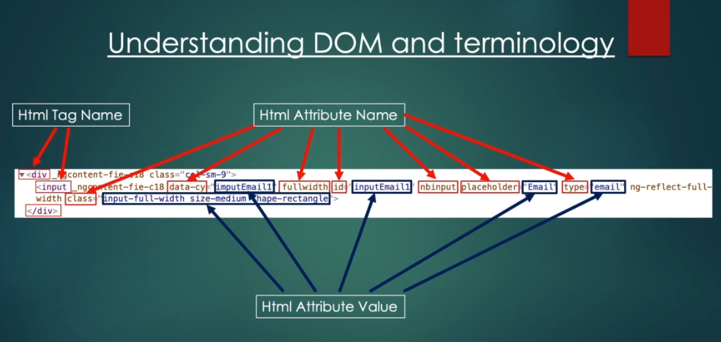
Grundlagen
Cypress
Ausblick
Motivation

Slide 19
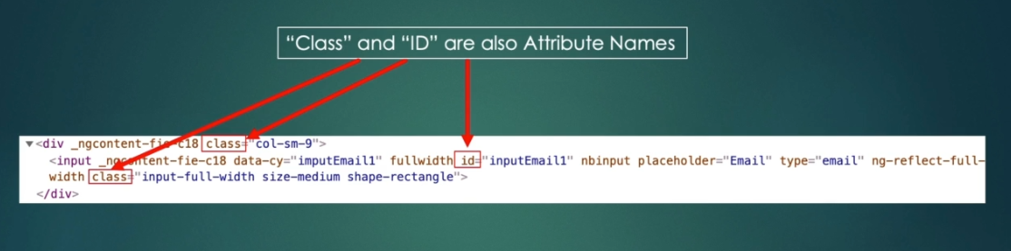
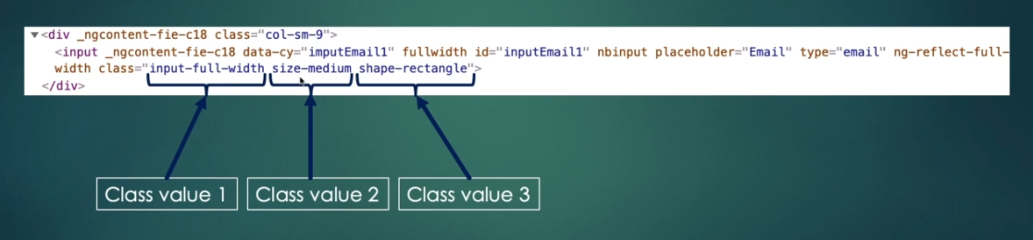
Grundlagen
Cypress
Ausblick
Motivation

Slide 20
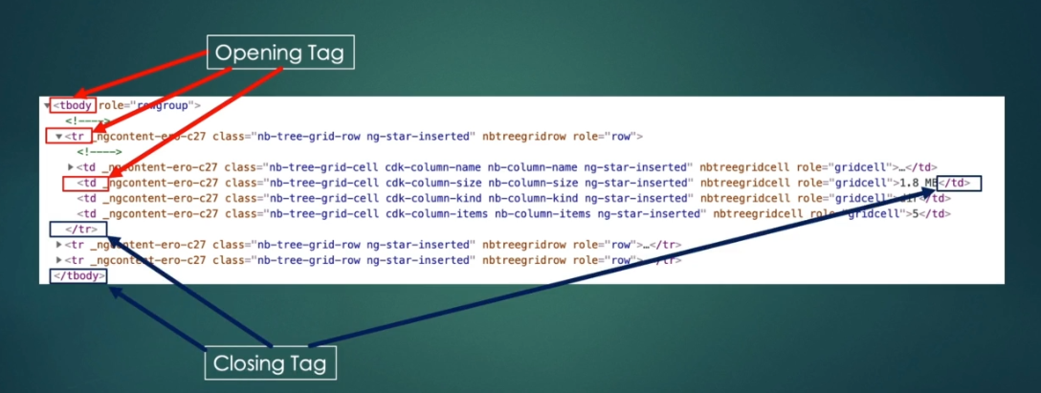
Grundlagen
Cypress
Ausblick
Motivation
Nested Content
Text Value

Slide 21
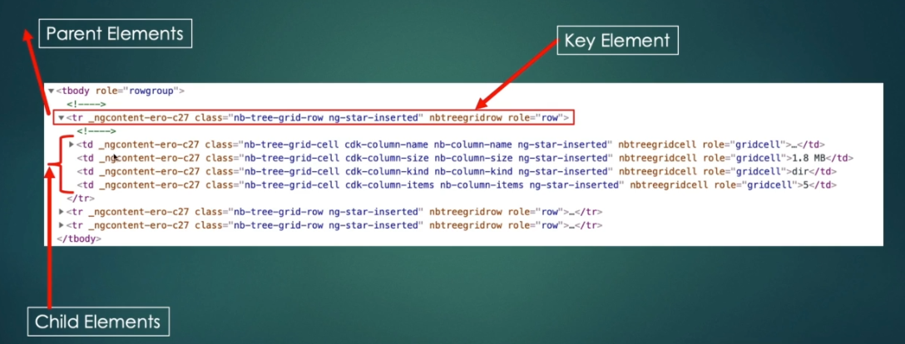
Grundlagen
Cypress
Ausblick
Motivation
Sibling Elements

Slide 22
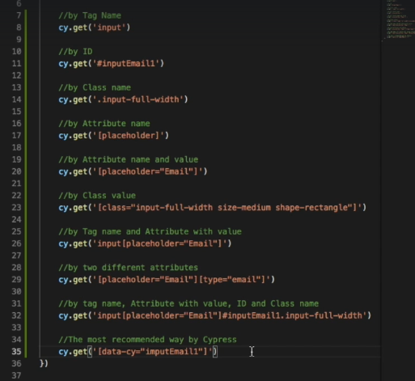
Grundlagen
Cypress
Ausblick
Motivation

Slide 23
Grundlagen
Tools
Ausblick
Motivation
Cypress.io
iFrame Support
Probleme mit Domainnamen -> Anmeldung druch SSO
Viel Workarounds

Slide 24
Danke für
die Aufmerksamkeit!
Fragen?

